Slide 1
预 防 医 学
控制烟草使用
预防医学与健康教育教研室

Slide 2
在全球、国家地方各级水平上的社会、经济、卫生、环境条件和政治因素等
生态学模型
行为干预：吸烟、身体活动、营养
临床预防服务

Slide 3
“控制烟草使用”翻转课堂流程
课前观看视频和书本相关章节
分组：每班分为十五组，其中三组进行汇报
课前测试
Presentation：3组在课堂上做现场汇报，其他12组回答提问互动
课堂讨论及总结

Slide 4
课前测试
共4题，用时2分钟
提醒：2分钟后系统自动关闭，请及时提交

Slide 5
课堂汇报
设计设计一个案例或者通过角色扮演，展示临床场所戒烟干预的步骤和方法。
电子烟近年来非常流行，有人认为电子烟更环保，并可以作为戒烟辅助方法，请谈谈对于电子烟的看法（建议使用辩论等形式）。
谈谈你身边的吸烟合理化信念，你将如何说服他。
MPOWER策略是国际公认的控烟策略，请谈谈你的理解，以及根据目前中国的控烟现状，谈谈未来控烟政策的导向？
每组汇报时间15分钟

Slide 6
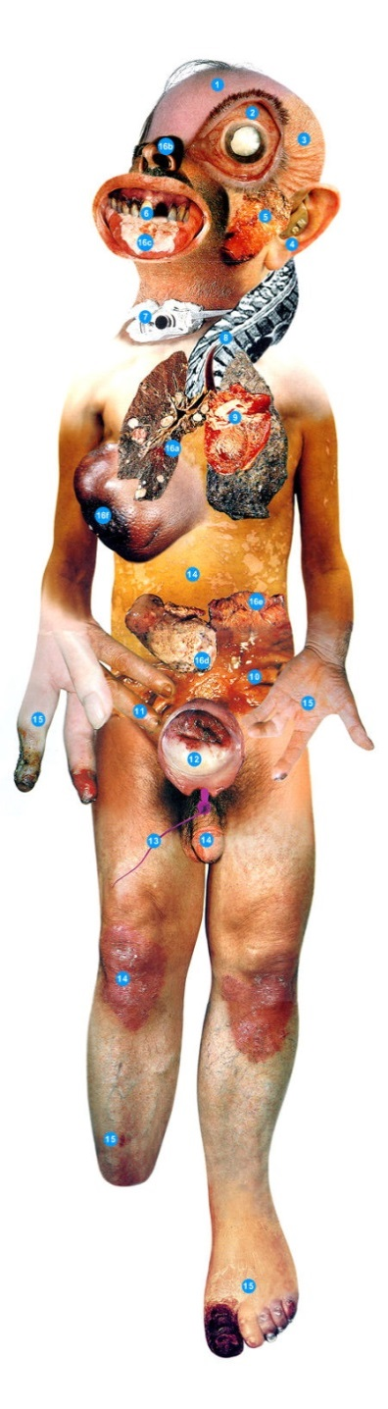
2004年摘自《美国卫生总署报告》的主要结论
吸烟几乎伤害全身的每一个组织
戒烟既有即时的也有长期的益处，降低患病风险，改善健康状态。
吸焦油和尼古丁低的烟草对健康也没有任何明显的益处
与吸烟有关疾病的新发现：
主动脉瘤，白血病，白内障，子宫颈癌，胰腺癌，肾癌，胃癌，牙周炎

Slide 7
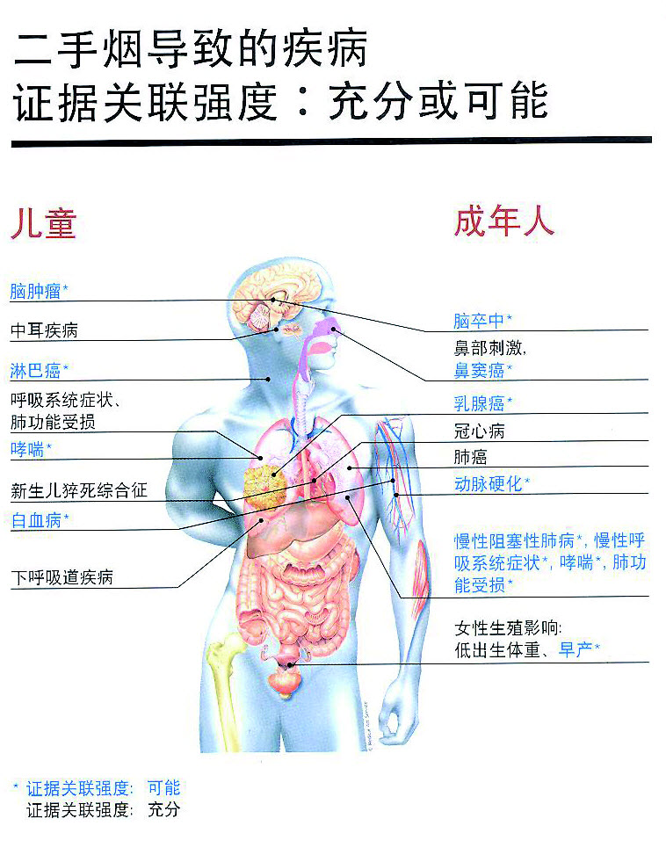
无烟草青少年运动资源中心：http://tobaccofreecenter.org/zh/fact_sheets#women

Slide 8
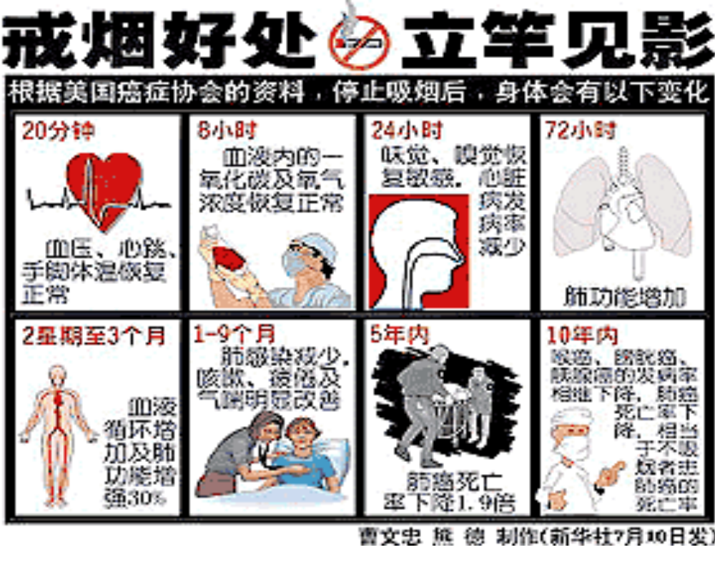

Slide 9
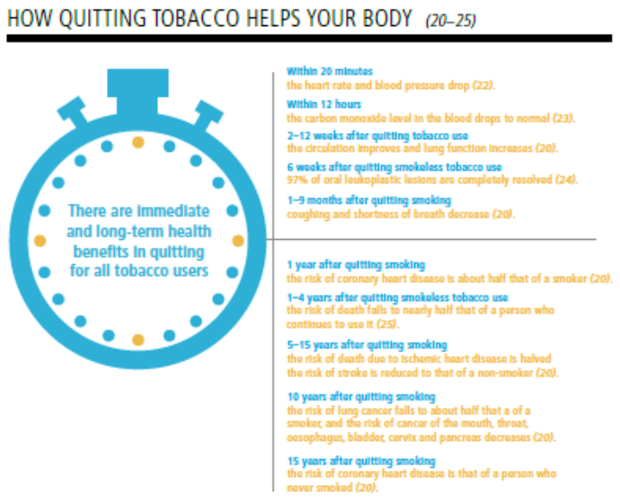

Slide 10
WHO有关戒烟的建议
吸烟是世界上最大的，可预防的，引起疾病和死亡的因素。
戒烟15年后，肺癌死亡率降至接近不吸烟水平。
最好在35岁之前戒烟。

Slide 11
健康咨询的5A模式
评估（Assess）：行为的现状、知识、技能、自信心
安排随访（Arrange）：
明确随访的时间方式（上门、电话、电子邮件）
劝告（Advise）：提供有关健康危害的相关信息，行为改变的益处等
行动计划：
1.目标
2.具体行动计划：
-做什么：散步
-做多少：30分钟
-什么时候做：晚饭后1小时
-一个礼拜做几次：4次（周1-4）
自信心：8分
协助（Assist）：找出行动可能遇到的障碍，帮助确定正确的策略、解决问题的技巧及获得社会支持
达成共识（Agree）：根据病人的兴趣、能力共同设定一个改善健康/行为的目标

Slide 12
识别吸烟者
劝阻吸烟者戒烟
评估戒烟意愿
不愿戒烟者
愿意戒烟者
动机干预
尼古丁替代疗法
咨询和心理支持
简单的临床干预步骤
安排随访

Slide 13
阶段变化理论在控烟中的应用
5R动机干预
无打算期
打算期
准备期
行动期
维持期
终止期
不愿改变现有不良行为
提供帮助
愿意改变不良行为
提供支持，解决问题
已经开始改变不良行为

Slide 14
不愿意戒烟者——5R动机干预
相关 (relevance)
风险 (risks)
好处 (rewards)
障碍 (roadblocks)
反复 (repetition)

Slide 15
劝导的流程和理论基础
流程：5A
理论基础：阶段变化理论等
提升动机方法：5R
理论基础：健康信念模型

Slide 16

世界卫生组织MPOWER系列政策
对世界卫生组织烟草控制框架公约减少需求措施
提供的技术支持
M 监测烟草使用与预防政策
P 保护人们免受烟草烟雾危害
O 提供戒烟帮助
W 警示烟草危害
E 确保禁止烟草广告、促销和 赞助
R 提高烟税
Notes:
Finally, WHO has promoted the MPOWER package, a set of recommended policies to reduce the tobacco epidemic. One of the policies is “Protect people from tobacco smoke”.

Slide 17
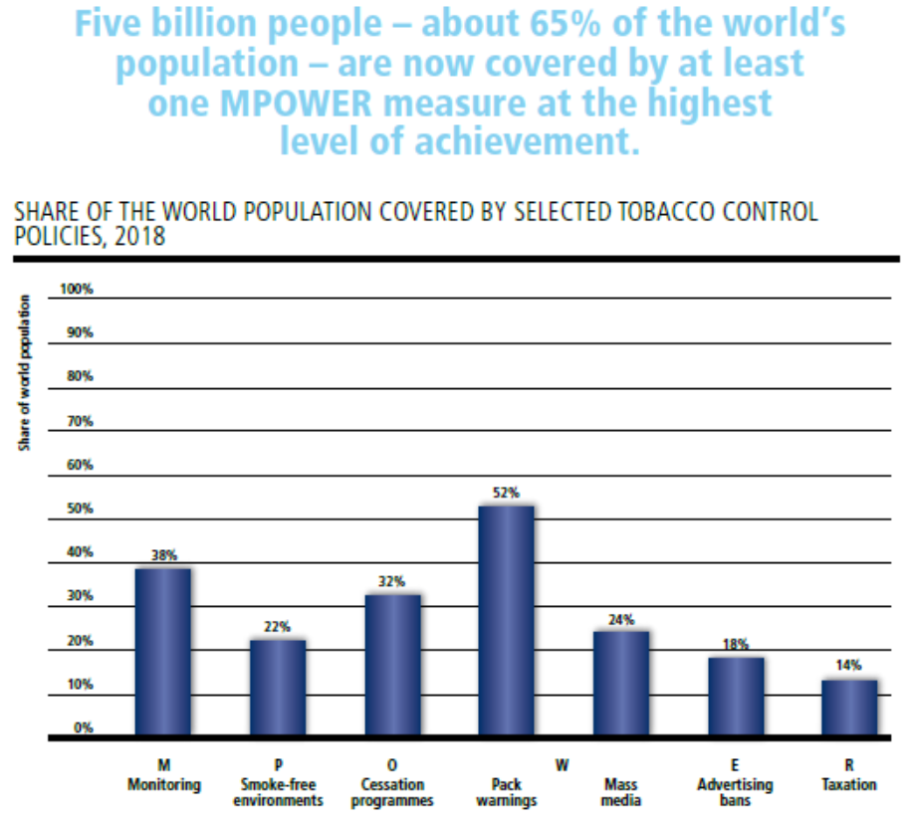

Slide 18
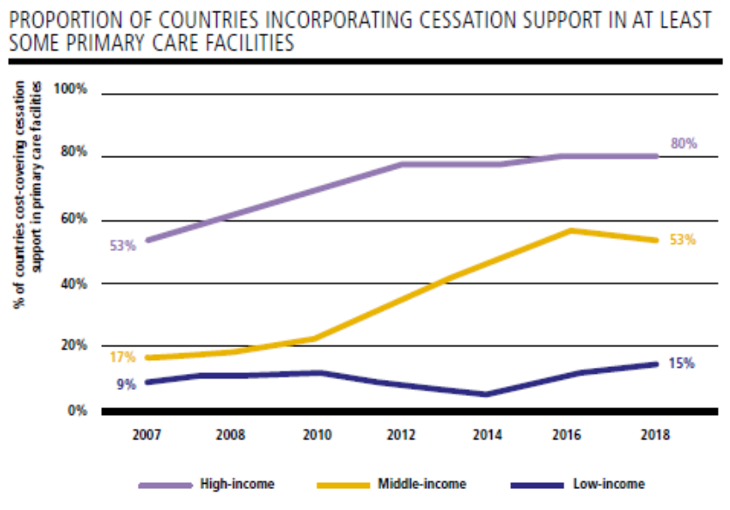

Slide 19
本章小结
烟草制品及危害
临床场所的戒烟咨询
烟草成瘾性及戒烟药物
常见问题与解决
人群的控烟策略(FCTC)与MPOWER
医务人员的控烟责任

Slide 20
推荐阅读
1.杨功焕著。中国控烟。北京：协和医科大学出版社，2018
2. 中华人民共和国卫生部 中国吸烟危害健康报告 北京：人民卫生出版社，2012
3.中国疾控中心控烟办公室。控烟与中国未来——中外专家中国烟草使用与烟草控制联合评估报告 ，北京，2012
4.执业医师与控烟.北京：人民卫生出版社,2013
5.WHO.WHO report on global tobacco epidemic,2019

Slide 21
谢谢

